Slide 1
数学广角（数与形）

Slide 2



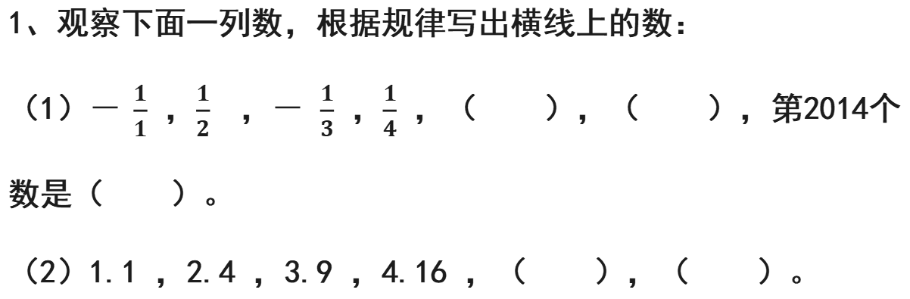
1、观察下面一列数，根据规律写出横线上的数：
（1）－$\frac{1}{1}$ ，$\frac{1}{2}$ ，－ $\frac{1}{3}$ ，$\frac{1}{4}$ ，（ ），（ ），第2014个
数是（ ）。
（2）1.1 ，2.4 ，3.9 ，4.16 ，（ ），（ ）。
－ $\frac{1}{5}$
$\frac{1}{6}$
$\frac{1}{2014}$
5.25
6.36

Slide 3
2、按如下图的方法摆放餐桌和椅子，摆4张桌子可以坐（ ）人，摆6张桌子可以坐（ ）人，摆20张桌子可以坐（ ）人。
设有n张桌子，
可坐4n+2个人。
10
26
82

Slide 4
3、观察下列等式：
第一行3=4-1
第二行5=9-4
第三行7=16-9
第四行（ ）=（ ）-（ ）
第五行（ ）=（ ）-（ ）
第六行（ ）=（ ）-（ ）
9 25 16
11 36 25
13 49 36

Slide 5

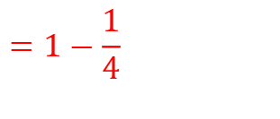

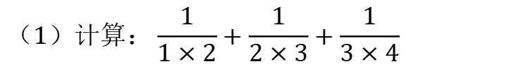
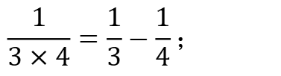
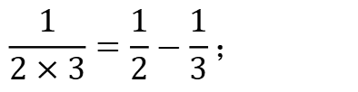
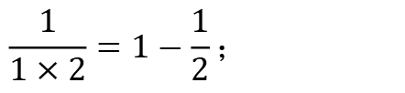
4、观察下面的算式：
$$\frac{1}{1×2}=1−\frac{1}{2}；$$
$$\frac{1}{2×3}=\frac{1}{2}−\frac{1}{3}；$$
$$\frac{1}{3×4}=\frac{1}{3}−\frac{1}{4}；$$
$$（1）计算：\frac{1}{1×2}+\frac{1}{2×3}+\frac{1}{3×4}$$
$$=1−\frac{1}{2}+\frac{1}{2}−\frac{1}{3}+\frac{1}{3}−\frac{1}{4}$$
$$=1−\frac{1}{4}$$
$$=\frac{3}{4}$$

Slide 6

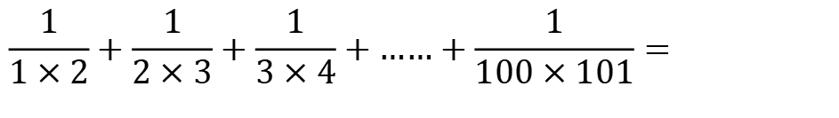

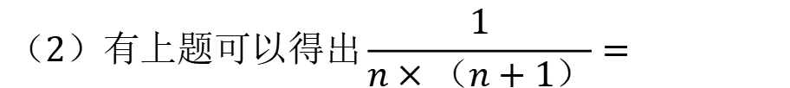
$$（2）有上题可以得出\frac{1}{n×（n+1）}=$$
$$\frac{1}{n}−\frac{1}{n+1}$$
（ ）
$$（3）直接写出下试的结果：$$
$$\frac{100}{101}$$
$$\frac{1}{1×2}+\frac{1}{2×3}+\frac{1}{3×4}+……+\frac{1}{100×101}=$$
（ ）

Slide 7
5、将一张长方形纸对折，可得到一条折痕，把长方形平均分成两份，继续对折，对折时每次折痕与上次折痕保持平行。连续对折5次，可以把长方形平均分成多少份？得到多少条折痕？对折8次呢？
解：我们不难发现
份数：第一次对折2份
第二次对折2²份
第三次对折2³份……
折痕：第一次对折2-1
第二次对折2²-1
第三次对折2³-1……
连续对折5次可把长方形分成32份，得到31条折痕；连续对折8次可把长方形平均分成两份256份，得到折痕255份。

Slide 8
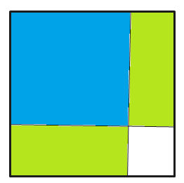
6、我们知道（a+b）²=a²+2ab+b²，你能利用下图发现（a-b）²用字母怎样表示吗？
a
（a-b）²就是白色部分的面积
大正方形面积=a²
蓝色正方形=b²
两个小长方形=2×（a-b）×b
=2ab-2b²
白色面积：a²-b²-（2ab-2b²）
=a²-2ab-b²
可得: （a-b）²=a²-2ab-b²
白色面积=大正方形面积-蓝色部分-两个小长方形
b
a
b

Slide 9


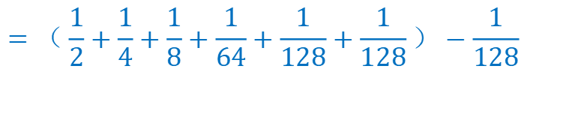
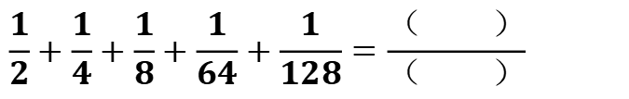
7、1+3+5+7=（ ）² 1+3+5+7+9=（ ）²
4
5
16
25
127
128
$$\frac{1}{2}+\frac{1}{4}+\frac{1}{8}+\frac{1}{64}+\frac{1}{128}=\frac{（ ）}{（ ）}$$
$$=（\frac{1}{2}+\frac{1}{4}+\frac{1}{8}+\frac{1}{64}+\frac{1}{128}+\frac{1}{128}）−\frac{1}{128}$$
$$= 1−\frac{1}{128}$$
$$= \frac{127}{128}$$

Slide 10
8、
上图被称为三角形数，请你观察找出规律，求出第50个和第100个三角形数是多少？
解答：观察上述三角形，我们可以发现：
第1个三角形数 = 1 第二个三角形数 = 2+1 = 3
第三个三角形数 = 3+2+1 = 6
第四个三角形数 = 4+3+2+1 = 10
则第50个三角形数 = 50+49+48+……+2+1
= 1275
第100个三角形个数 = 100+99+98+……+2+1 = 5050

Slide 11
9、小强和妹妹两人从相距2000米的两地相向而行，小强每分钟行110米，妹妹每分钟行90米，如果一只狗与小强同向而行，每分钟行500米，遇到妹妹后，立即回头向小强跑去，这样不断来回，直到小强和妹妹相遇为止。狗共跑多少米？
狗跑的时间=小强和妹妹相遇的时间
相遇时间=路程和÷小强和妹妹的速度和
时间：2000÷（110+90）=10（分钟）
狗跑时间：500×10=5000（米）
答：狗共跑了5000米。

Slide 12
10、你能利用下面的正方形点陈图推导出
（a+b）²=a²+2ab+b²这一公式吗？试试吧！
a
b
两个正方形面积：a ²+b ²
两个长方形面积：2ab
大正方形面积： （a+b）²
所以：
a
（a+b）²=a²+2ab+b²
b
大正方形的面积=两个小正方形的面积和+两个小长方形面积

